Slide 1
Отчет о работе Общественной палаты Гатчинского муниципального района Ленинградской области в 2023 году

Slide 2
2023 год – второй год работы
третьего созыва Общественной палаты
Гатчинского муниципального района

Slide 3
В 2023 году Общественной палатой Гатчинского муниципального района проведено
четыре заседания Общественной палаты,
четыре заседания Совета Общественной палаты
и семнадцать заседаний комиссий по разным значимым вопросам

Slide 4
30.03.2023 заседание Общественной палаты

Slide 5
30.06.2023 заседание Общественной палаты

Slide 6
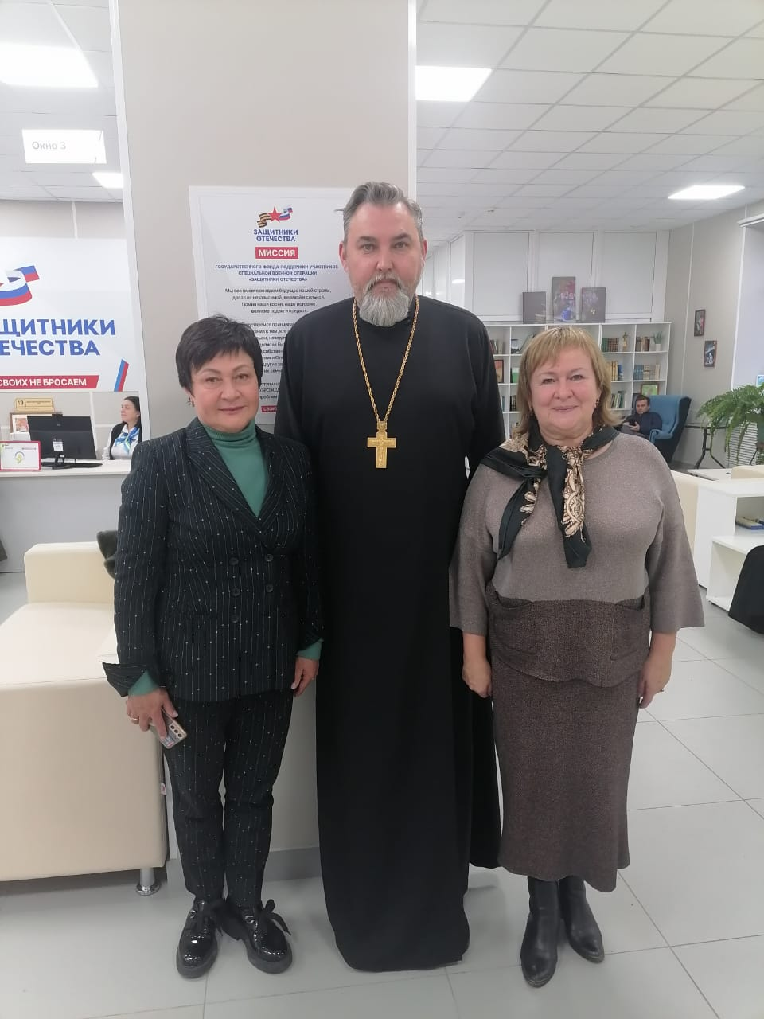
15.11.2023 заседание Общественной палаты

Slide 7
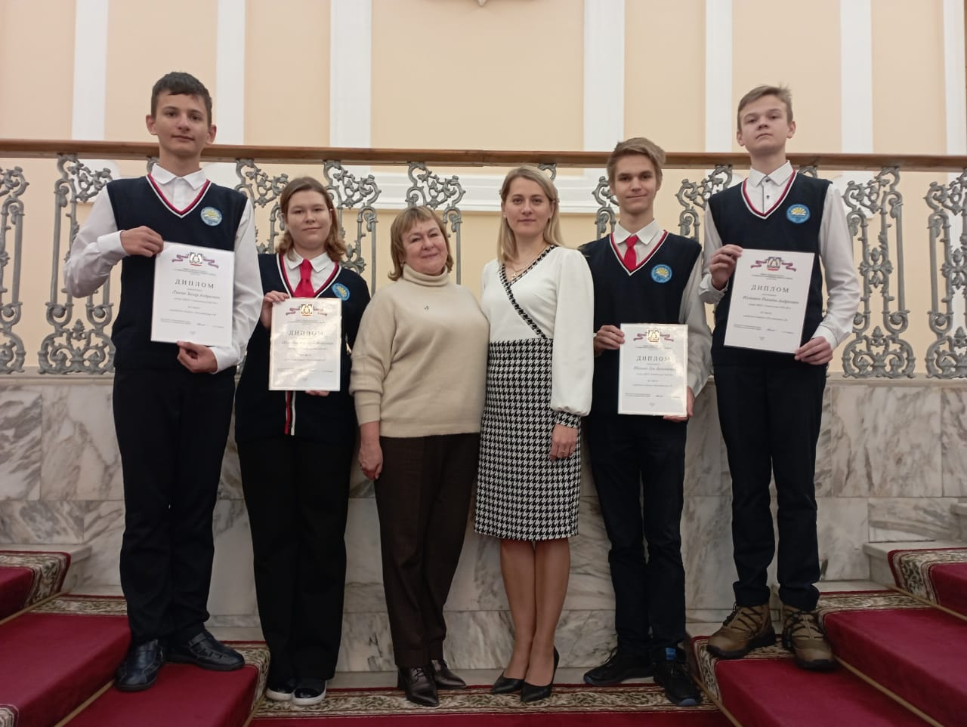
20.12.2023 заседание Общественной палаты

Slide 8
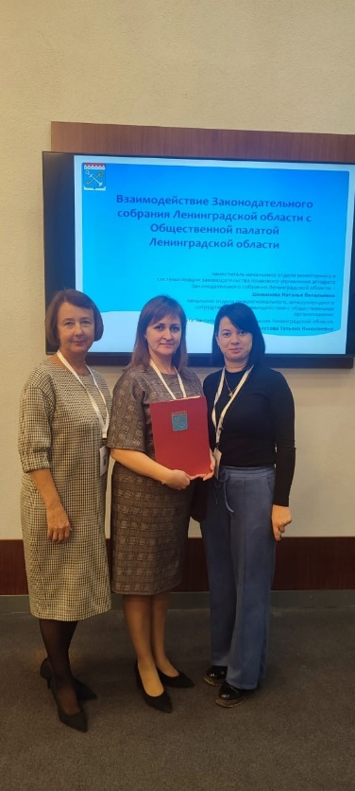
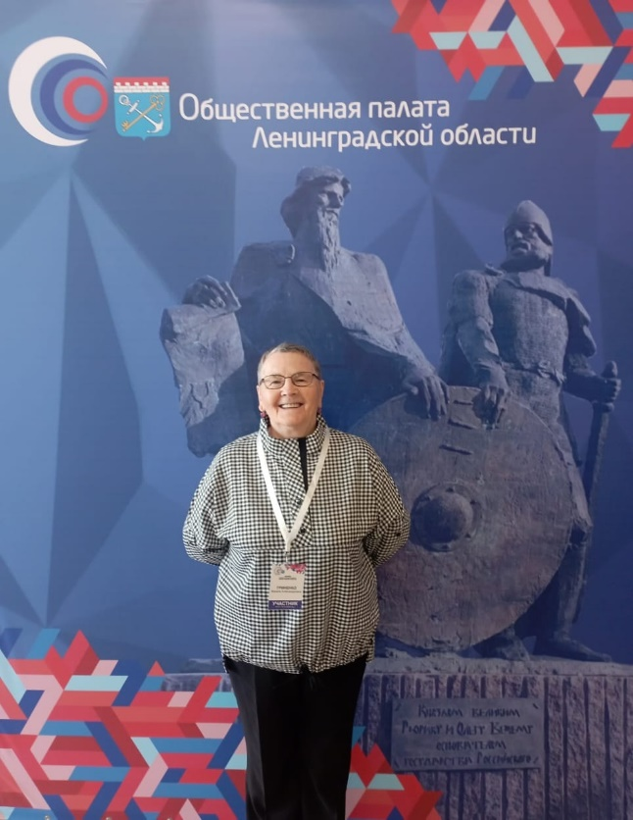
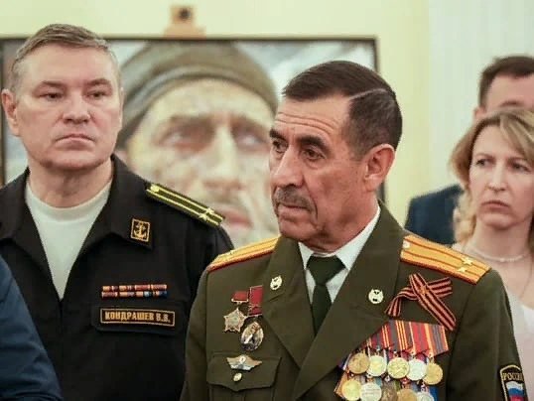
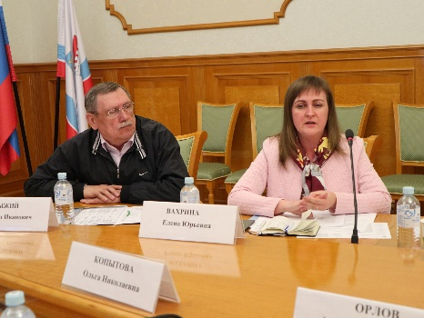
В 2023 году члены Общественной палаты приняли участие в 34 мероприятиях районного и областного уровня

Slide 9
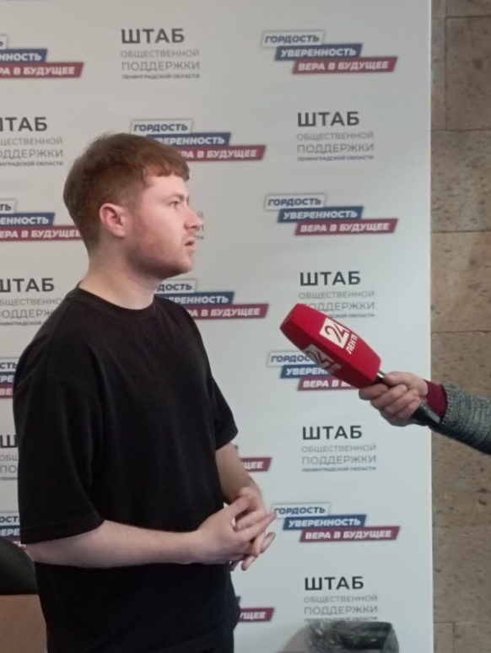
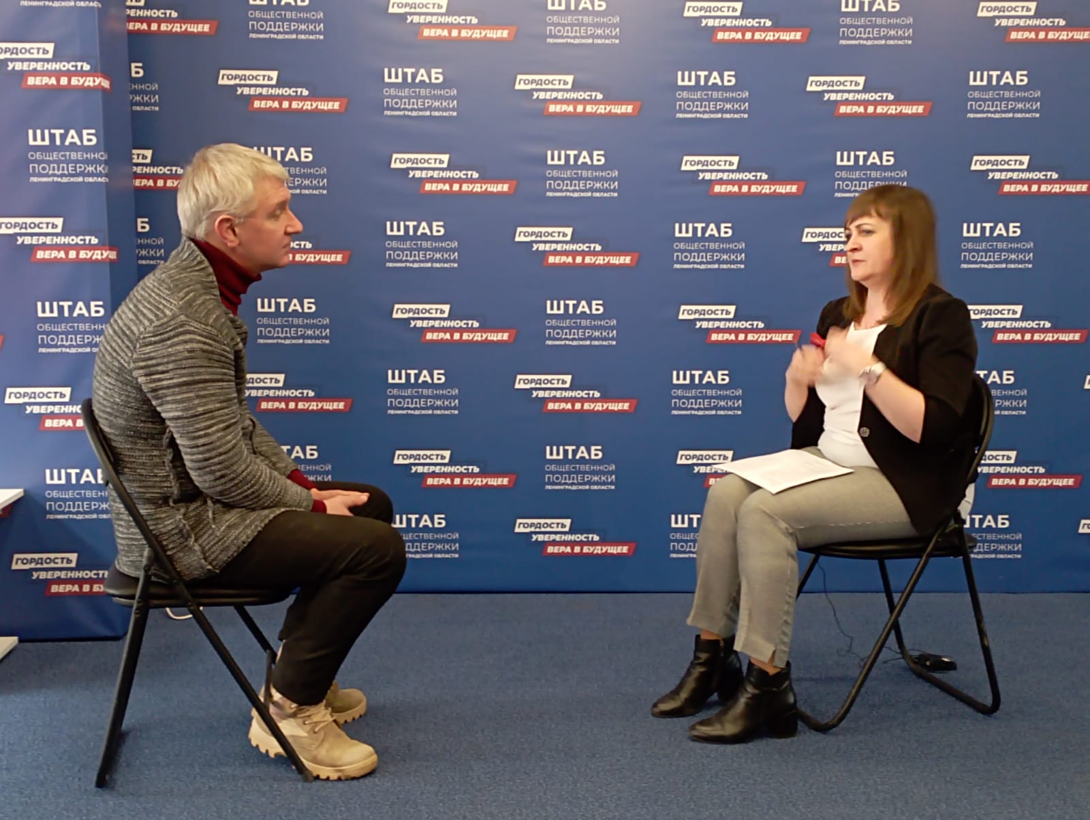
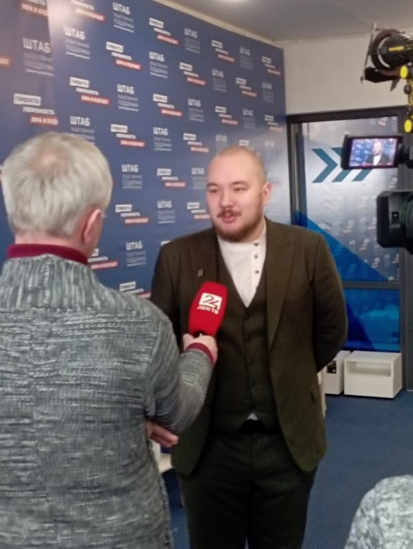
В конце 2023 года начался этап работы по отбору, подготовке и обучению наблюдателей, для участия в состоявшихся в марте 2024 года, выборах Президента Российской Федерации

Slide 10
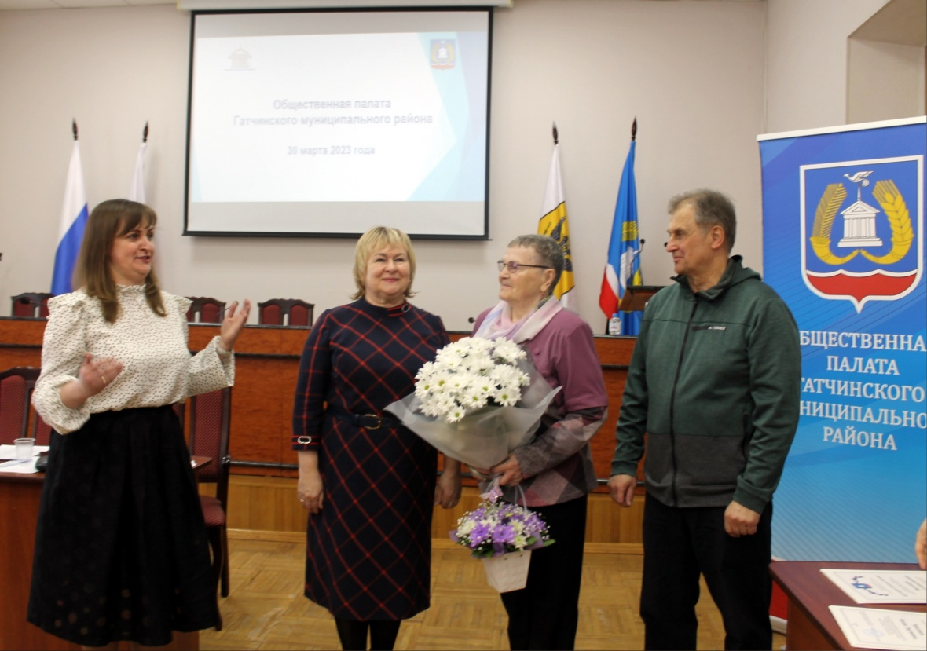
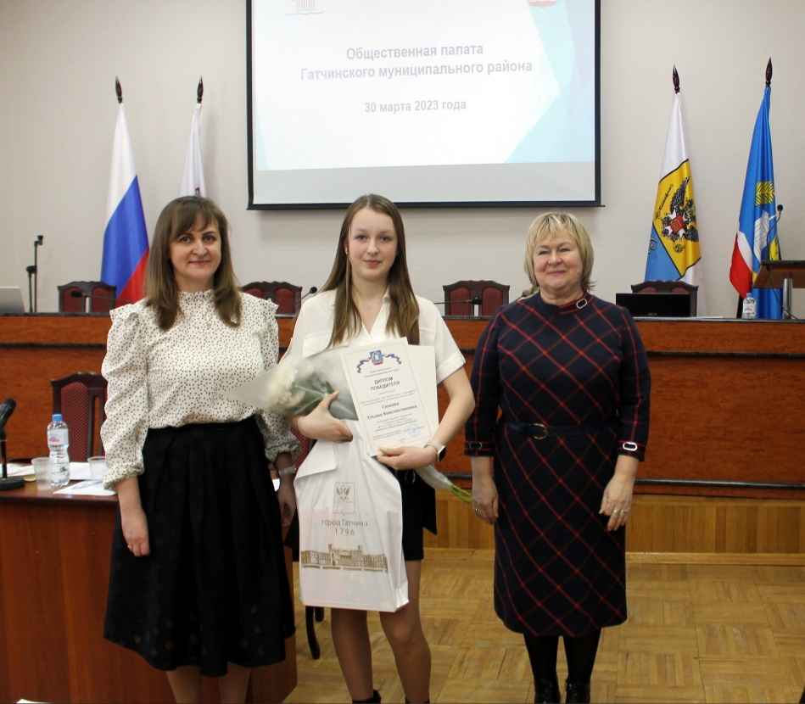
Конкурс проектов для детей от 6 до 18 лет «Мой школьный музей – 2023. Педагоги района – наша гордость»

Slide 11
Конкурс творческих видеосюжетов «Конституция и Я»

Slide 12
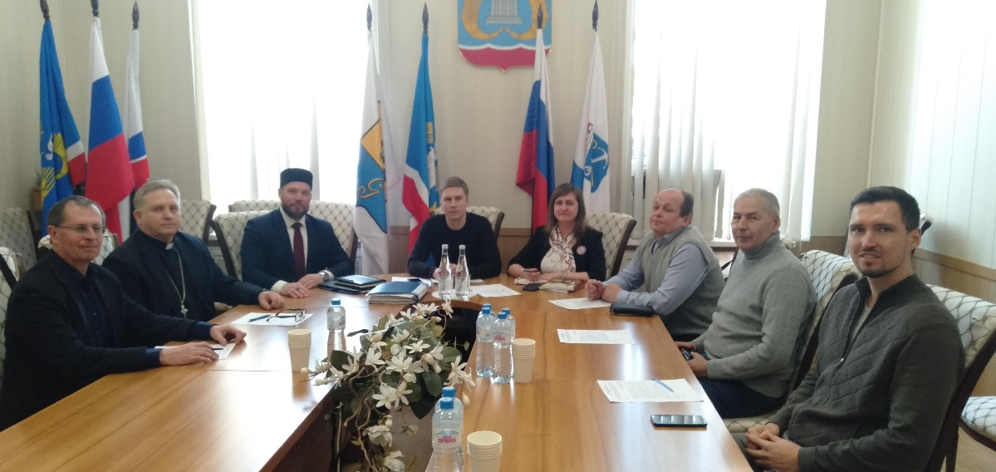
Комиссия по вопросам местного самоуправления, развития гражданского общества, межнациональным и межконфессиональным отношениям, взаимодействия с общественными организациями и общественными советами, председатель Королев Игорь Анатольевич

Slide 13
Комиссия по экономическому развитию, вопросам ЖКХ, строительства, транспорта и благоустройства территорий, председатель Федоренко Виктор Игоревич

Slide 14
Комиссия по социальной политике, делам ветеранов, патриотическому воспитанию, вопросам культуры, молодежной политики, физической культуры и спорта,
председатель Чернова Виктория Сергеевна

Slide 15
Комиссия по общественному контролю, вопросам общественной безопасности, противодействию коррупции, законодательству и регламенту, взаимодействию с правоохранительными органами и СМИ, председатель Шестак Юлия Олеговна

Slide 16
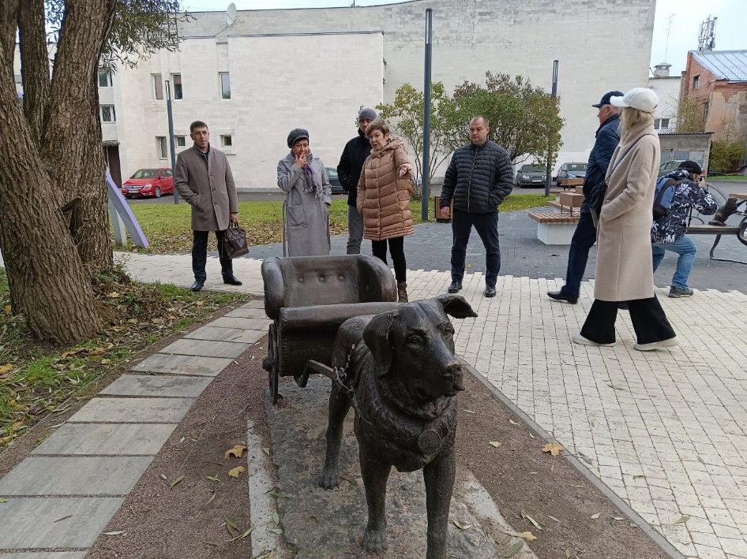
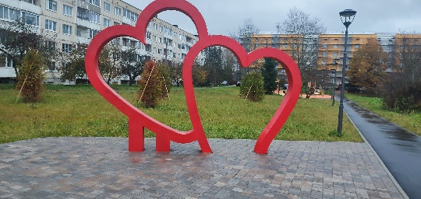
Рабочая группа по проведению общественной экспертизы состояния общественных территорий, благоустроенных в рамках реализации программ формирования современной комфортной городской среды в 2021, 2022 и 2023 годах в Гатчинском муниципальном районе

Slide 17
24.06.2023 участие в мероприятии «Летний праздник ингерманландских финнов «Юханнус»

Slide 18
30.06.2023 посетили Международный реставрационный центр в Рождествено

Slide 19
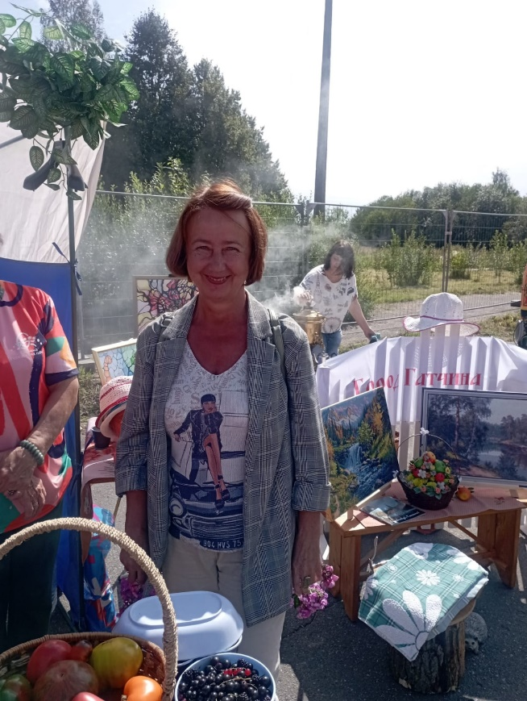
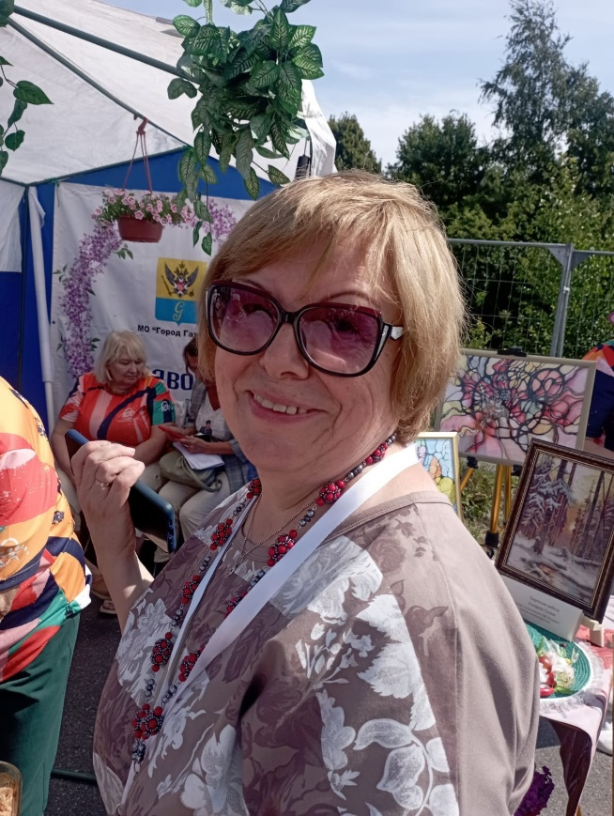
11.08.2023 Участие в районном мероприятии «Подворье»

Slide 20
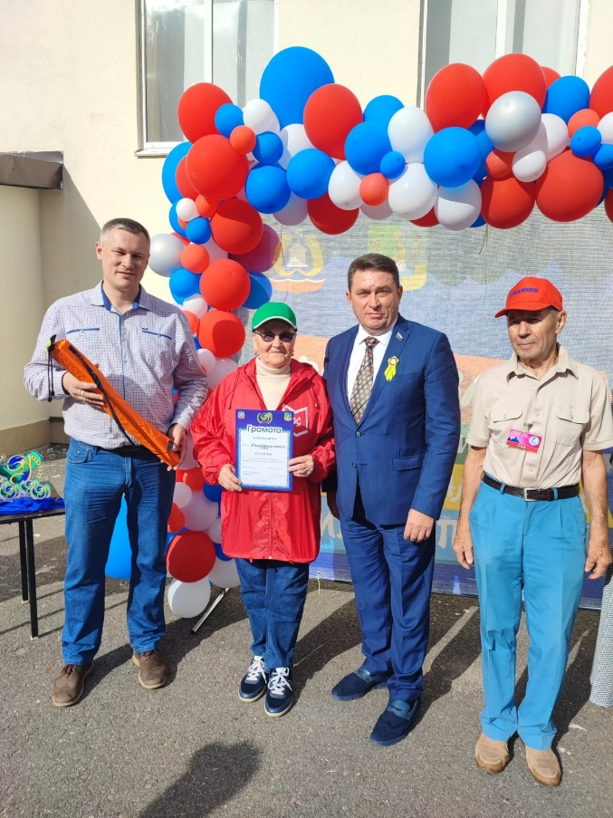
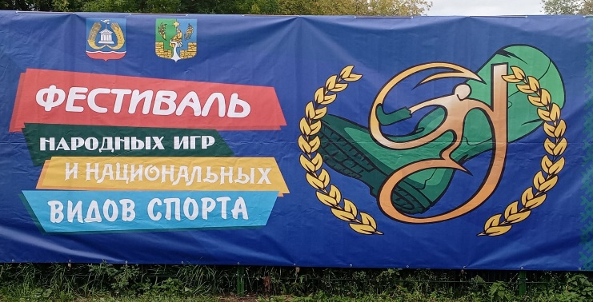
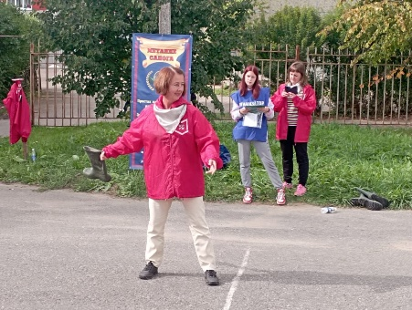
08.09.2023 участие в районном мероприятии «Фестиваль народных игр и национальных видов спорта»

Slide 21
18-19.10.2023 Участие в форуме Общественных палат Ленинградской области

Slide 22
09 декабря 2023 года состоялась просветительская экскурсия «Предрождественская Центральная и Юго-Западная Ингерманландия», посвященная грядущему 35-летию организации «Инкери Сеура»

Slide 23
Общественная палата оказала информационную поддержку нашему Гатчинскому музею военной авиации

Slide 24
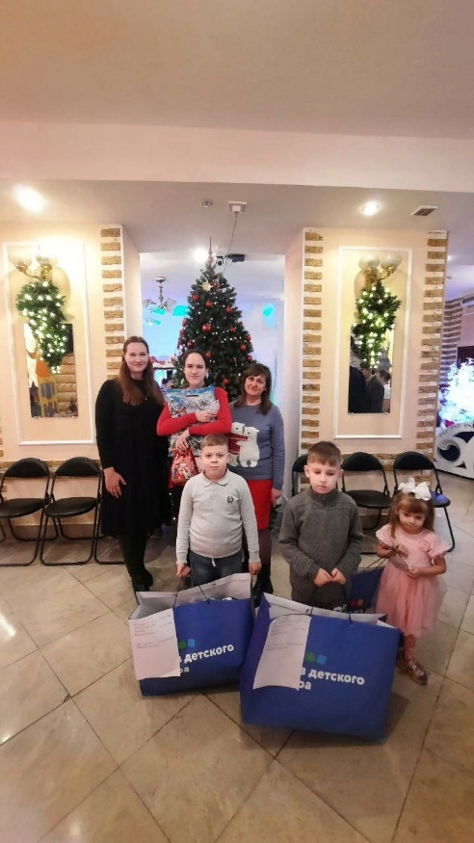
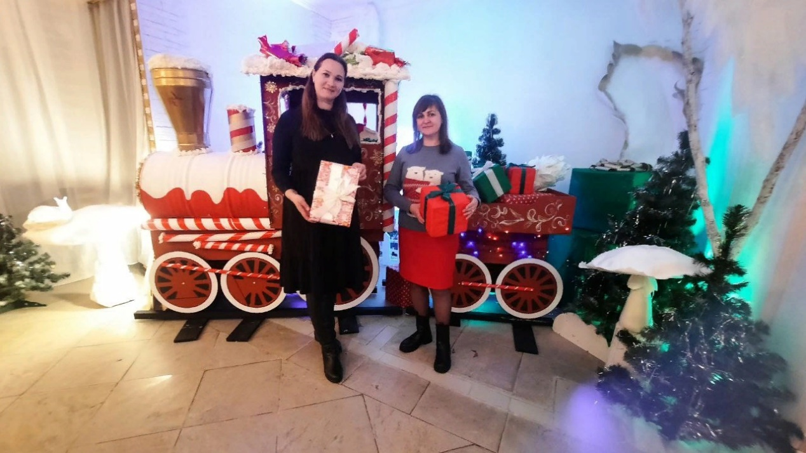
26.12.2023 участие в благотворительной акции «Гатчинская елка желаний»

Slide 25
Благодарю за внимание!

